Slide 1
МКДОУ «Детский сад №3 п. Теплое» Художественно-эстетическое развитие Лепка «Луговые цветы»
Подготовил:
воспитатель
средней группы №2
Евстратова О.С.

Slide 2
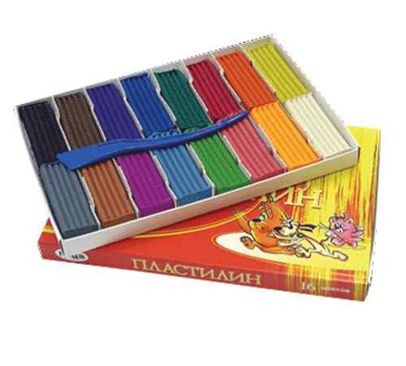
Лепка из пластичных материалов – один из наиболее интересных видов детского досуга. Многогранную пользу этого занятия переоценить сложно – развивается мелкая моторика, пространственное мышление, фантазия, художественный вкус, восприятие цвета, знание окружающего мира. Самый, пожалуй, удобным и доступным материалом для такого творчества является всем известный пластилин. Пластилин – идеальный материал для детского творчества: доступный, податливый, яркий!

Slide 3
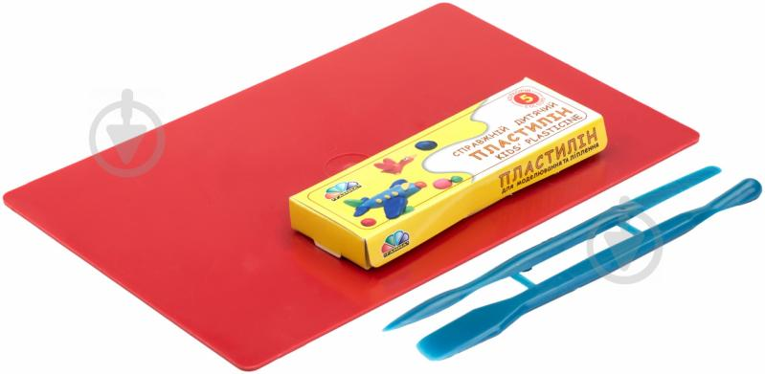
Взрослому полезно самому заранее ознакомиться с ходом выполнения конкретной поделки, изучить все этапы, разобрать сложные моменты, чтобы потом суметь ответить на вопросы ребенка и помочь ему. Из инструментов понадобится: пластилин, доска для лепки, стека, салфетки.

Slide 4
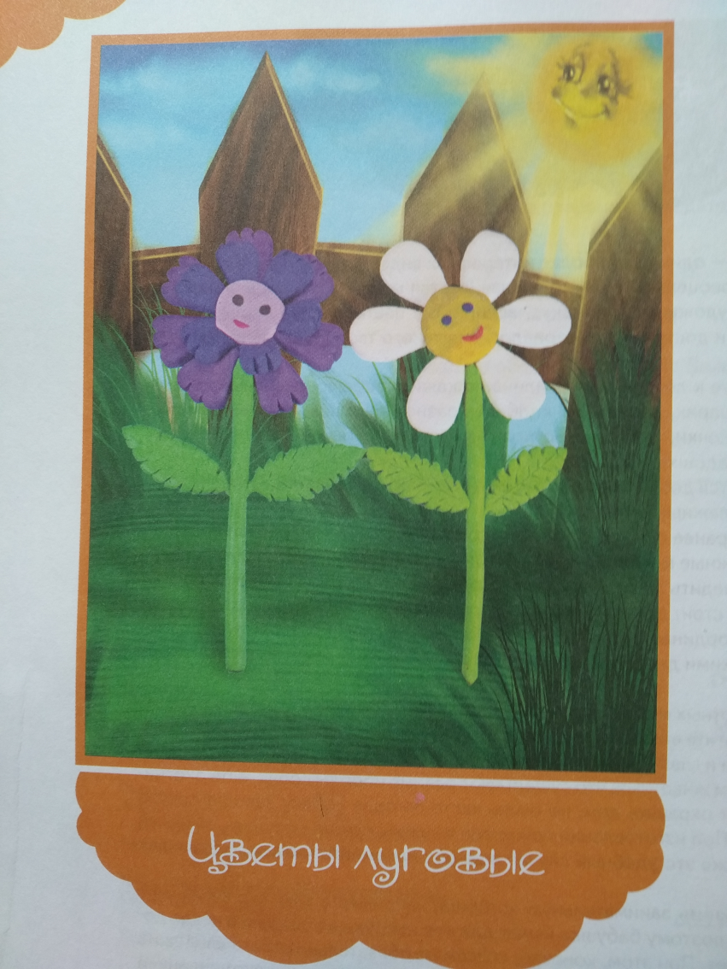
Лето – время ярких красок и впечатлений! Лето – счастливая и веселая пора! Лето – время цветов!

Slide 5
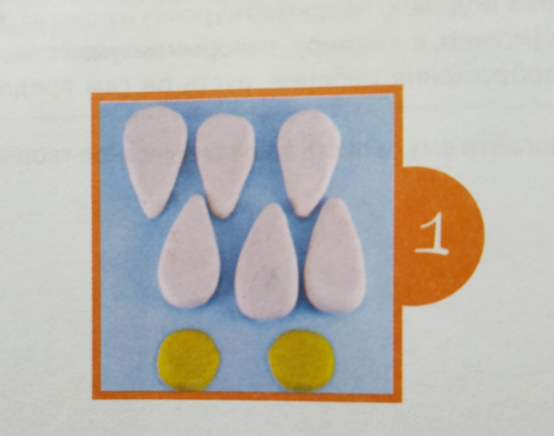
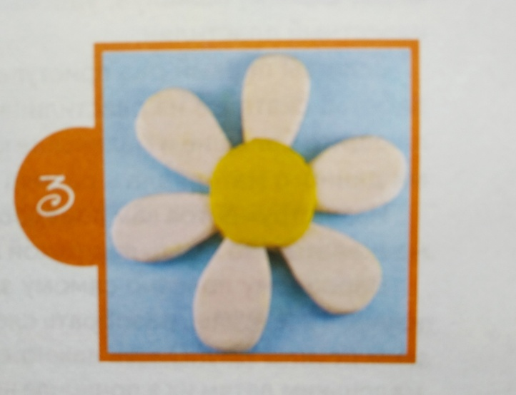
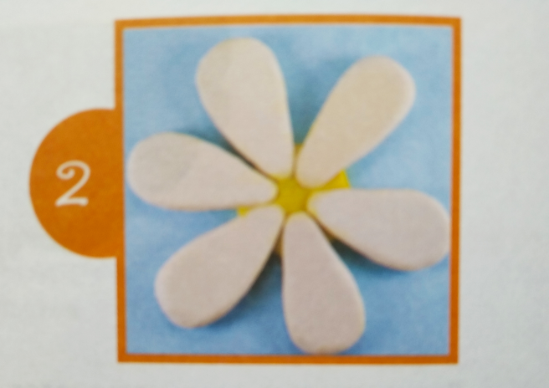
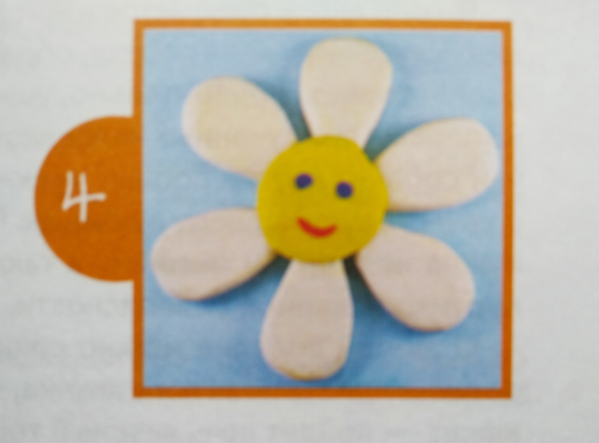
Для ромашки слепите 6 лепестков из белого пластилина и 2 кружочка из желтого.
На одном кружочке разместите по кругу все лепестки.
Прикройте центр цветка сверху вторым кружочком.
Из синего пластилина слепите кружочки-глазки, из красного – ротик.

Slide 6
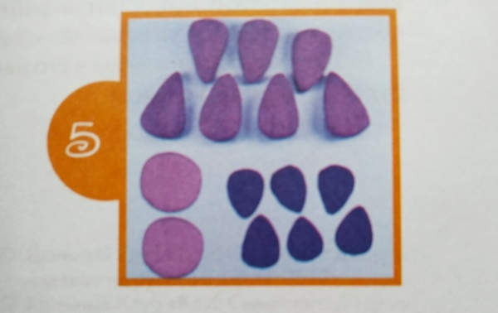
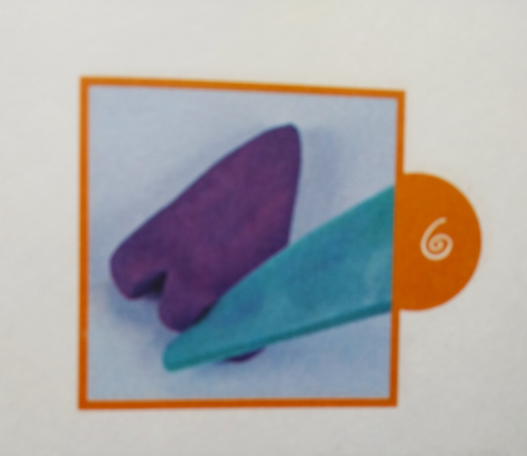
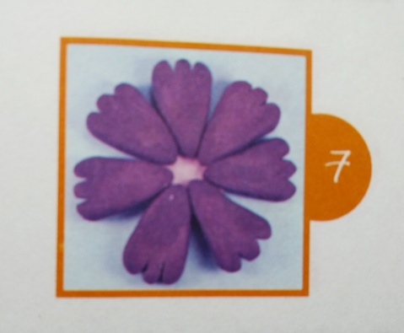
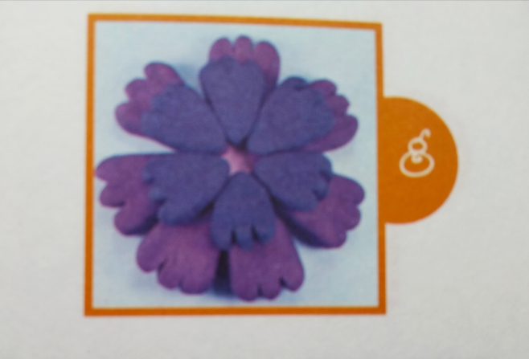
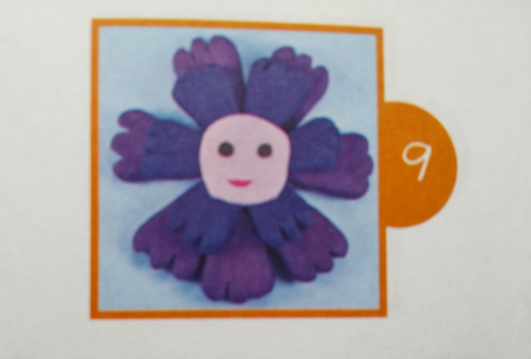
Для василька слепите 2 сиреневых кружочка, 7 фиолетовых лепестков и 6 синих поменьше.
Стекой сделайте на всех лепестках по 2 засечки по наружному краю.
Выложите фиолетовые лепестки по кругу на одном сиреневом кружочке.
Налепите так же по кругу сверху синие лепестки.
Закройте центр цветка вторым кружочком и сделайте «лицо» васильку, аналогично ромашке.

Slide 7
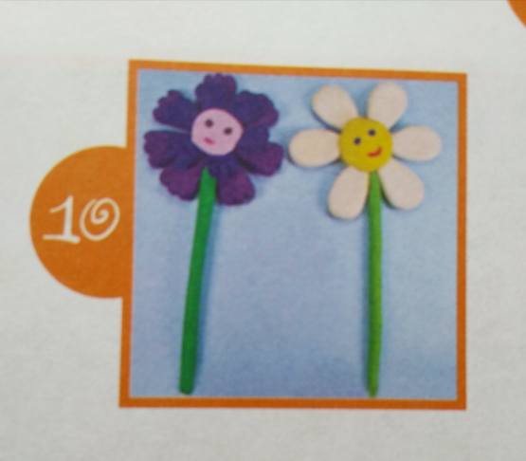
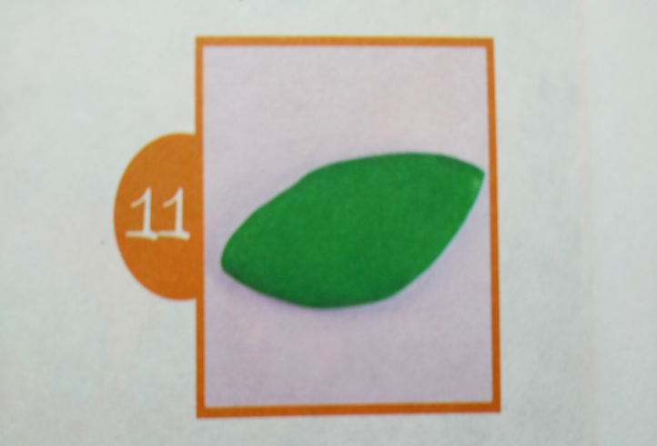
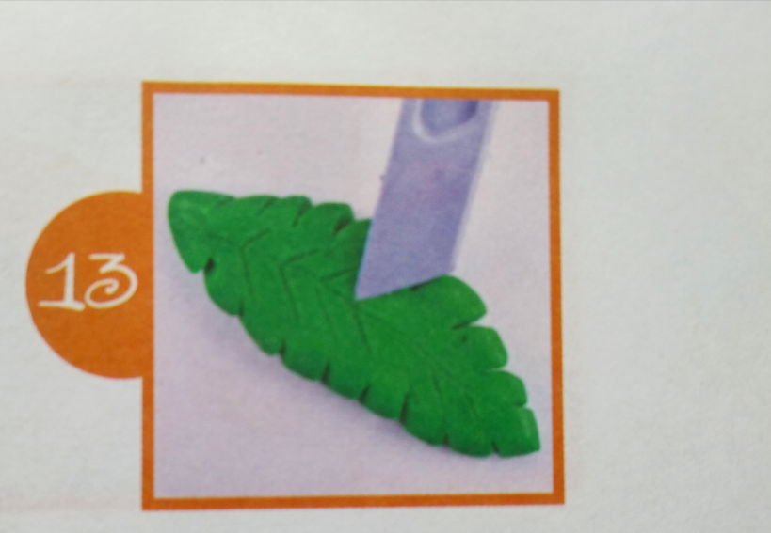
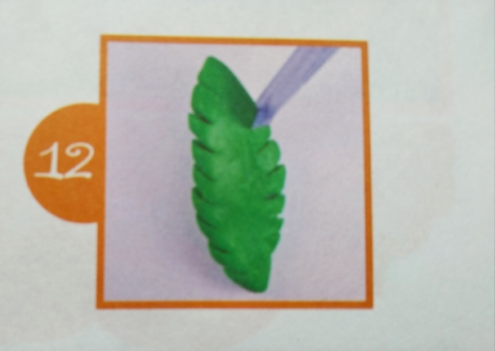
Скатайте 2 тонкие длинные колбаски из зеленого пластилина разных оттенков. Это стебли цветов.
Слепите 4 плоские заготовки для листиков из зеленого пластилина.
Стекой сделайте надсечки по краю каждой заготовки листика.
Стекой изобразите прожилки на каждом листике. Прилепите листики попарно к двум стеблям.

Slide 8
Поддерживайте малыша в его начинаниях, помогайте ему, и пусть ваше совместное творчество будет в радость. Успехов!

